Slide 1
2048
소프트웨어학과
2018775069
최현수

Slide 2

목차
게임 설명
원본 html
개선할 점
개선한 html

Slide 3
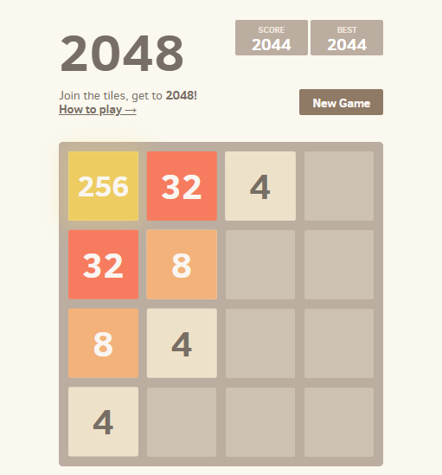
게임 설명
2048이란 게임은 2의 배수들을 합쳐서
더 높은 수를 만들며 점수를 얻는 게임

Slide 4
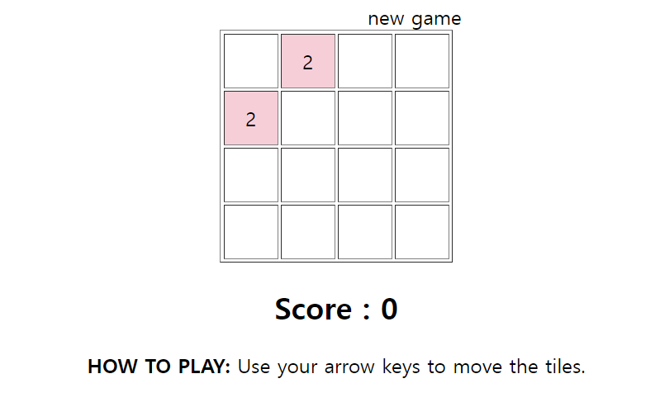
원본 html

Slide 5
개선할 점
Html title 변경
Html background-color 변경
New 게임을 text형식에서 button 형식으로 변경
Button에 css 적용
생성되는 블록의 숫자마다 색깔 변경
2의 배수를 조합하는 게임에서 3의 배수를 조합하는 게임으로 변경
테이블 선 색깔 변경
Easy, nomal, hard에 따라 table 크기를 다르게 추가

Slide 6
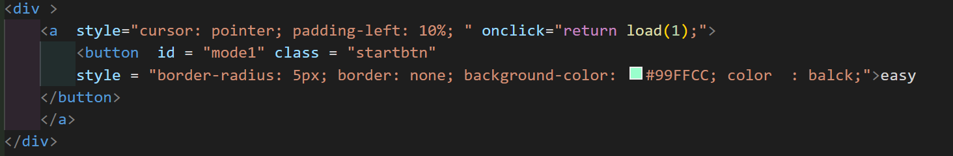
1, 2, 3, 4 : title 변경 및 background-color 변경 New 게임을 text형식에서 button 형식으로 변경 button에 css 적용
<button> 태그를 추가해 주고 그 <button> 태그에 style을 추가해서 css 적용

Slide 7
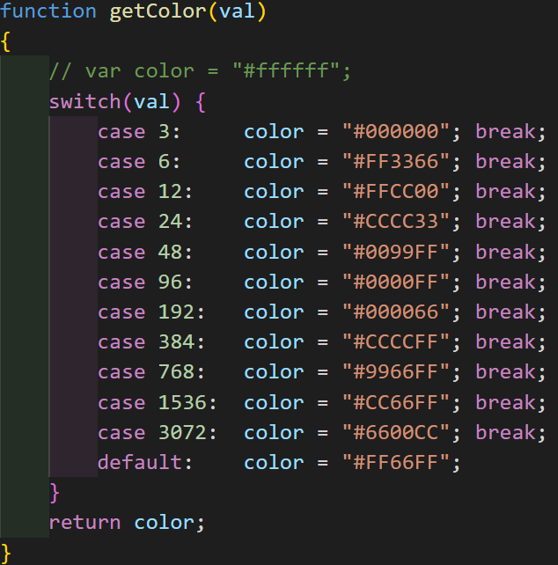
5 : 생성되는 블록의 숫자마다 색깔 변경

Slide 8
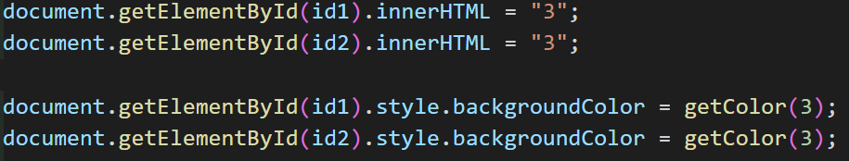
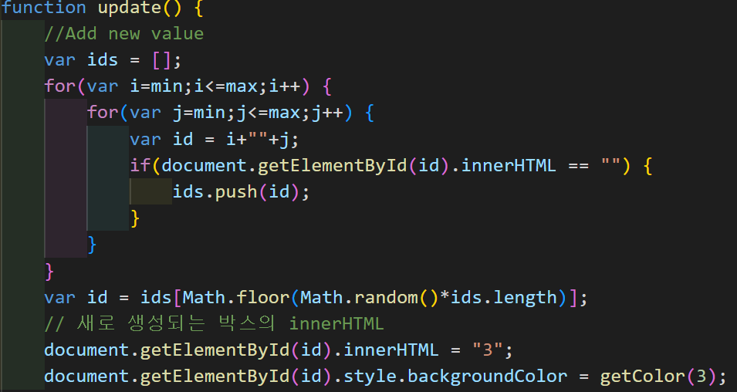
6 : 2의 배수를 조합하는 게임에서 3의 배수를 조합하는 게임으로 변경
게임 시작할 때 처음으로 생성되는 숫자를 나타낸다
3의 배수로 값을 계속 더해 나가는 update 코드

Slide 9
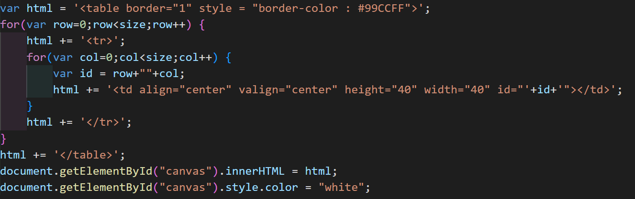
7 : 테이블 색깔 변경
Var html = <table border =“1”> 에서 style 부분 추가

Slide 10
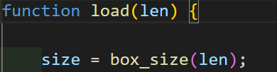
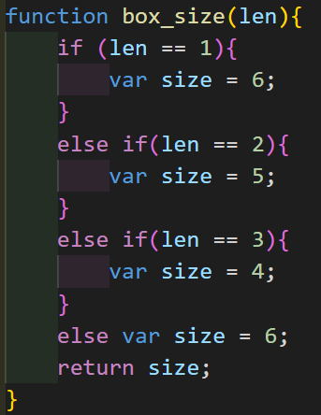
8 :Easy, nomal, hard에 따라 table 크기를 다르게 추가
버튼을 클릭 했을 때 load() 메소드를 실행하고 load() 메소드에서 테이블의 크기를 정해주는 box_size()메소드를 실행 시켜 줍니다. 이후 선택된 size에 맞게 table을 생성한다

Slide 11
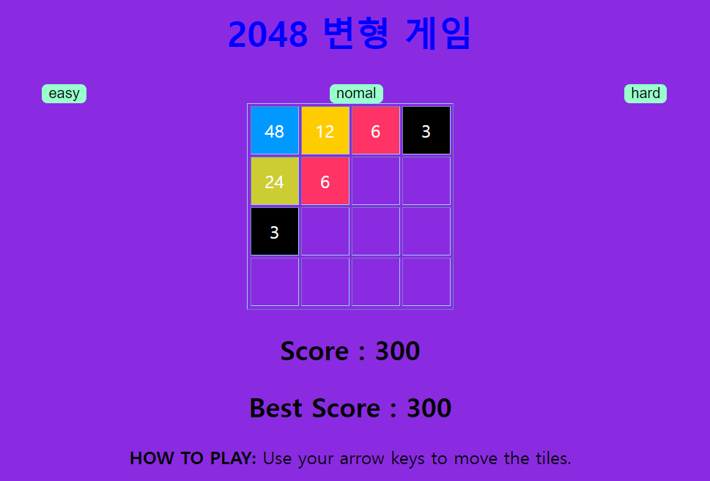
개선한 html

Slide 12
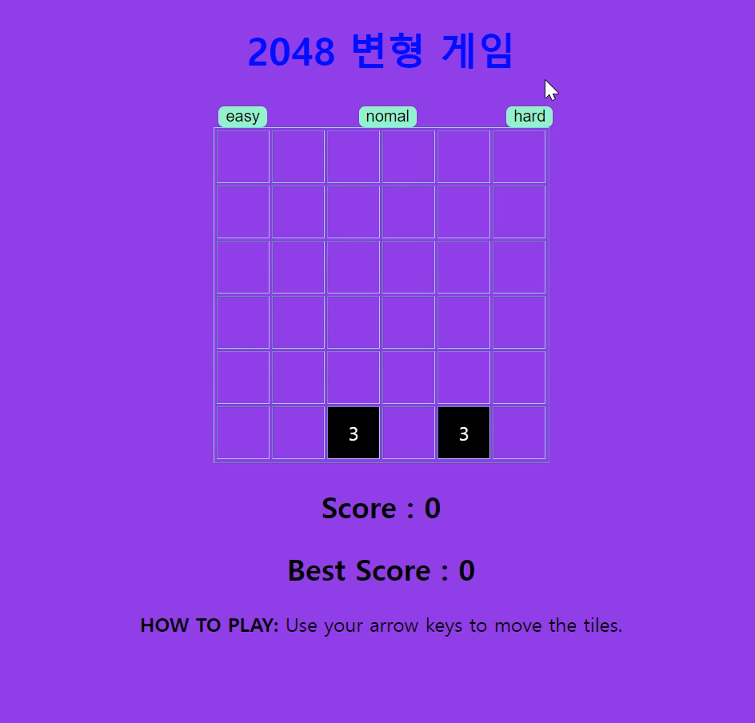
실행영상

Slide 13
reference
https://gist.github.com/madan712/b648eaa311f1bf0e7dd5

Slide 14




감사합니다.

